Slide 1
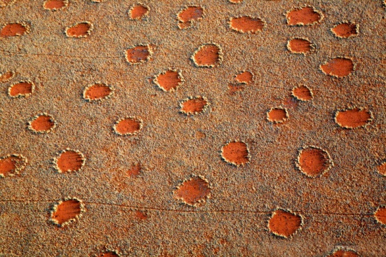


EL ANILLO DE LAS HADAS
JOSE LUIS

Slide 2
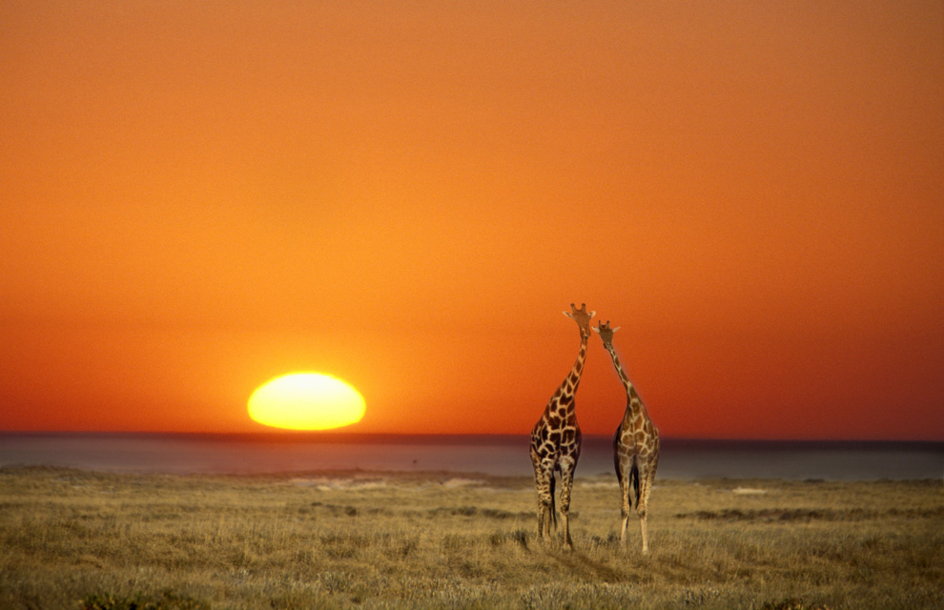

Slide 3
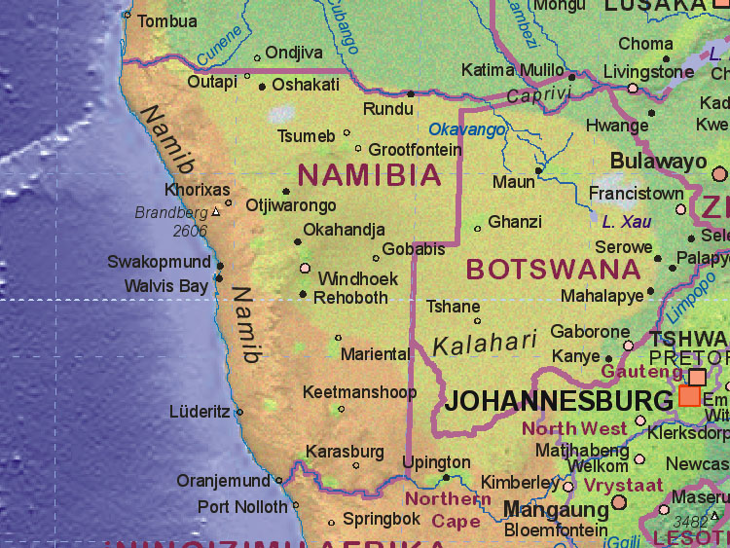

Slide 4
Las zonas desérticas de nuestro planeta están repletas de misterios que llevan de cabeza a la comunidad científica. Hoy os traemos el curioso caso de los “anillos de hadas” del desierto de Namibia.
Estos anillos se cuentan por decenas de miles y pueden percibirse como extrañas “calvas” circulares, de entre 2 y 12 metros de diámetro, que motean las polvorientas praderas africanas del desierto de Namibia, justo entre Angola y Sudáfrica.
En el interior de esos círculos la hierba no crece, pero muchos de ellos están rodeados por un anillo de vegetación más alta que la de alrededor, una especie de corona verde que marca claramente el perímetro de la zona seca.

Slide 5
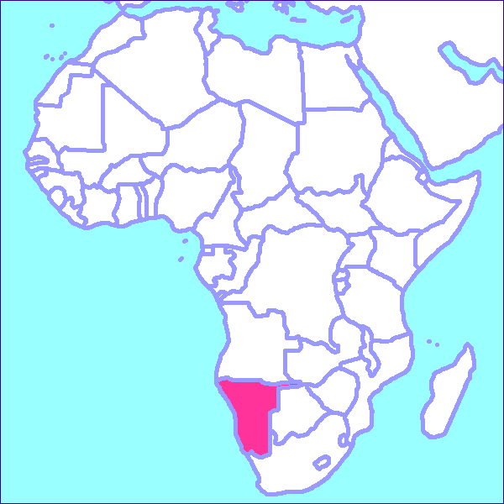

Slide 6
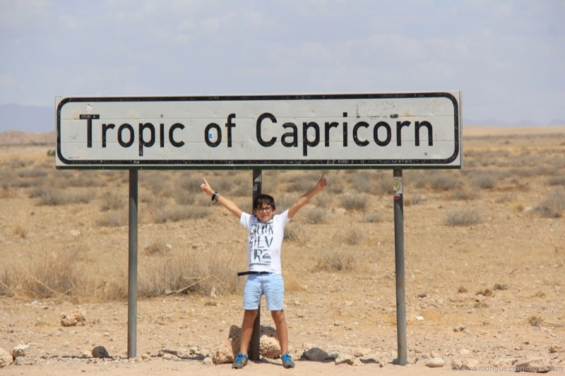

Slide 7
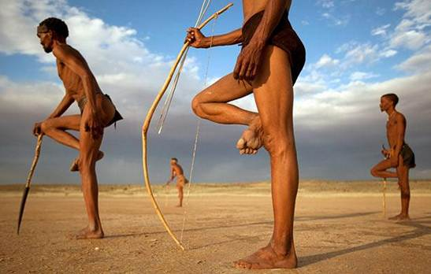

Slide 8
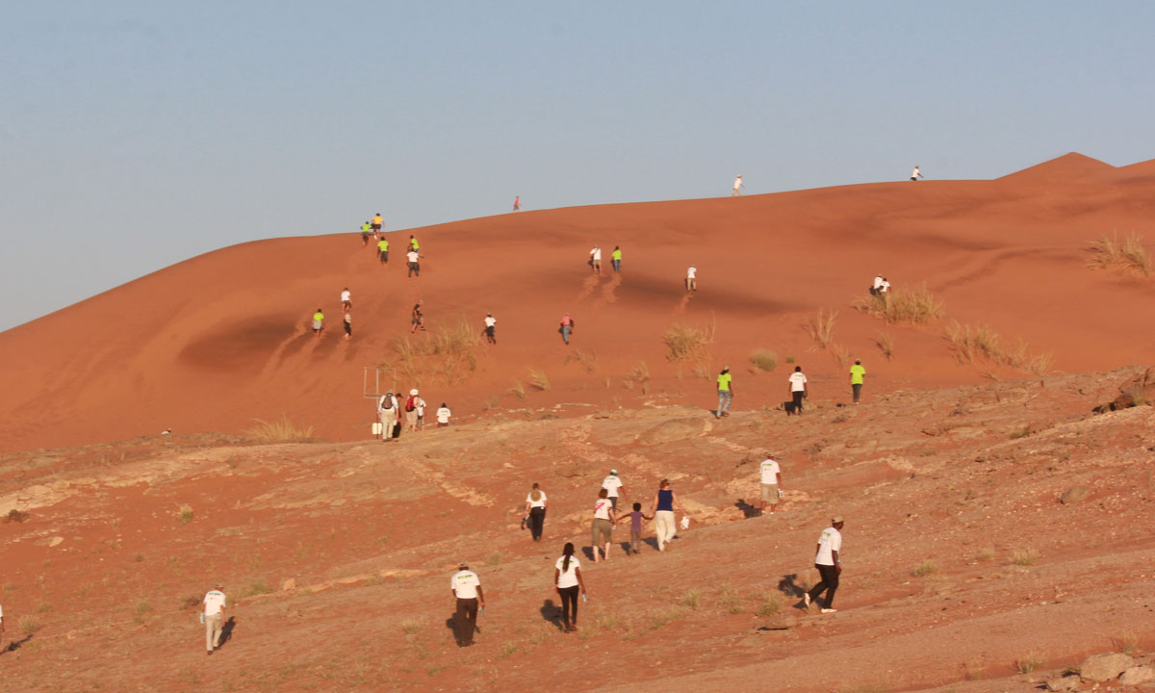

Slide 9
Nadie sabe cómo ni por qué se forman, todos científicos que hasta ahora han intentado dar alguna explicación a estas curiosas formaciones han vuelto con las manos vacías. Aunque un estudio recientemente realizado por el biólogo Walter Tschinkel de la Universidad Estatal de Florida ha descubierto que “las huellas de los dioses”, (así los llaman los habitantes del lugar), tienen un ciclo vital: aparecen y desaparecen pasado un determinado tiempo. Los más pequeños permanecen alrededor de unos 24 años, mientras que los más grandes pueden permanecer durante 75 años.

Slide 10
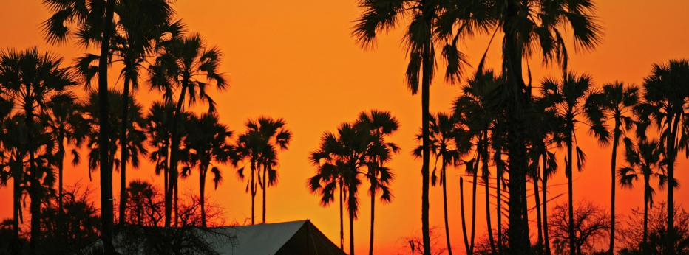

Slide 11
Fenómenos similares se conocen en bosques y praderas de casi todo el mundo, (en España se les llaman “anillos de hadas” o “corros de brujas”), pero se producen sólo ocasionalmente y se sabe que muchos de ellos están producidos por la acción de varias clases de hongos, que afectan al crecimiento de la vegetación. En esta ocasión, se pensó que estos círculos tenían que ver con colonias de termitas u otros insectos, pero esta posibilidad ha sido también descartada. Se ha llegado incluso a pensar que se trata de un complejo (y desconocido) patrón de crecimiento de las plantas, que de alguna forma se “organizarían” para repartirse los nutrientes en un ambiente donde éstos escasean. Pero nadie sabe cómo las plantas pueden ser capaces de crear este patrón, y de seguirlo, incluso si están dispersas en un área de muchos kilómetros cuadrados.
Sin duda, se trata de un curioso misterio que los conspiranoicos no han tardado en llevárse a su terreno, hablando de esta zona como un nuevo vórtice dimensional, una especie de condensador de energía con un origen desconocido.
Los ufólogos tampoco se quedan sin su parte; algunos establecen una vinculación directa con los círculos de los cultivos, aunque con un significado completamente diferente...
Sea como sea, el propio Tschinkel opina que es posible incluso que se trate de uno de esos misterios que la ciencia nunca llegue a explicar. Tiempo al tiempo.

Slide 12
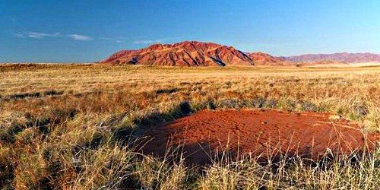

Slide 13
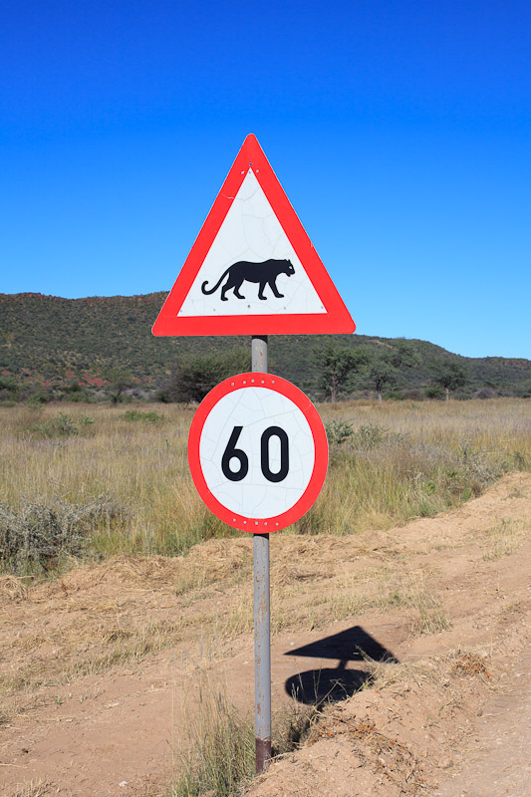

Slide 14
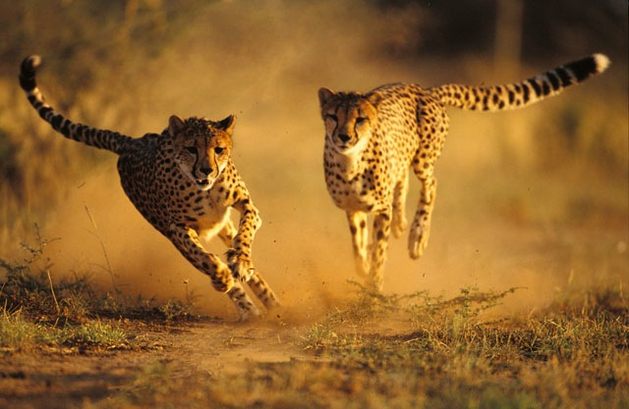

Slide 15
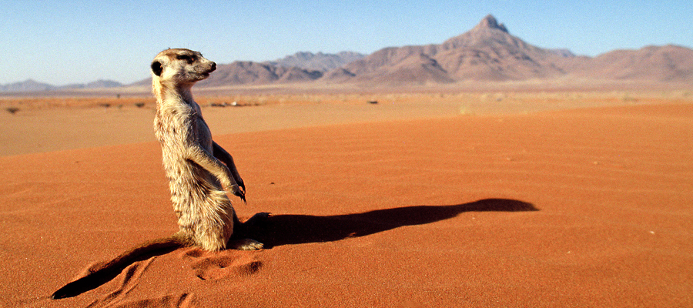

Slide 16
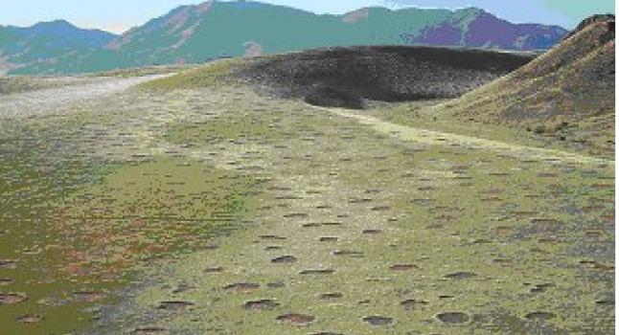

Slide 17
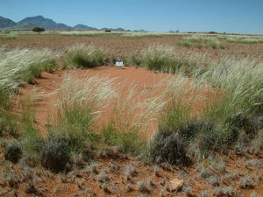

Slide 18
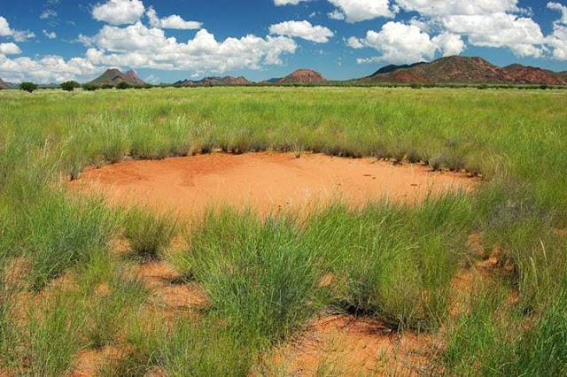
El misterio de “los círculos de Namibia”
O El anillo de las hadas

Slide 19
La población del sur de Angola cree que se trata de las pisadas de los dioses y la ciencia no consigue dar una explicación satisfactoria para el fenómeno. Los llamados 'círculos de las hadas' se cuentan por miles en el desierto de Namibia. Su origen es todo un misterio por eso un equipo de biólogos de la Universidad Estatal de Florida se ha dedicado a su estudio.

Slide 20
Walter Tschinker, biólogo de la Universidad de Florida no ha logrado resolver el misterio de los círculos de las hadas pero ha descubierto que tienen un ciclo vital que los hace aparece y desaparecer con cierta regularidad. Los círculos se cuentan por millares sobre el terreno, sus dimensiones oscilan entre los 2 y los 12 metros de diámetro y dentro de su área la hierba no crece.
Tschinkel descubrió el fenómeno en 2005 durante unas vacaciones en NamibRand Nature Reserve, una reserva natural dedicada a la conservación de la fauna y la flora local. Allí un guía le mostró los círculos de las hadas.
En un primer momento creyó que eran obra de colonias de colonias de termitas subterráneas, también pensó que podía ser culpa de algún gas o vapor tóxico que emanaba desde el subsuelo. Pronto desechó estas y otras ideas. El investigador afirma que: "La cuestión del por qué se forman es muy difícil de resolver. Hay sobre la mesa un buen número de hipótesis, pero las pruebas no son convincentes para ninguna de ellas".

Slide 21
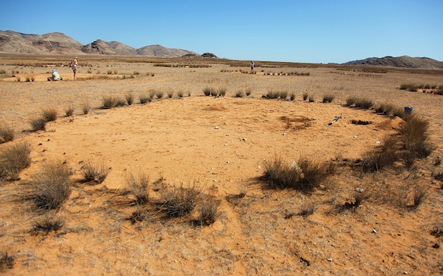

Slide 22
Fenómenos similares se conocen en bosques y praderas de casi todo el mundo, (en España se les llaman “anillos de hadas” o “corros de brujas”), pero se producen sólo ocasionalmente y se sabe que muchos de ellos están producidos por la acción de varias clases de hongos, que afectan al crecimiento de la vegetación. En esta ocasión, se pensó que estos círculos tenían que ver con colonias de termitas u otros insectos, pero esta posibilidad ha sido también descartada. Se ha llegado incluso a pensar que se trata de un complejo (y desconocido) patrón de crecimiento de las plantas, que de alguna forma se “organizarían” para repartirse los nutrientes en un ambiente donde éstos escasean. Pero nadie sabe cómo las plantas pueden ser capaces de crear este patrón, y de seguirlo, incluso si están dispersas en un área de muchos kilómetros cuadrados.
Sin duda, se trata de un curioso misterio que los conspiranoicos no han tardado en llevarse a su terreno, hablando de esta zona como un nuevo vórtice dimensional, una especie de condensador de energía con un origen desconocido.
Los ufólogos tampoco se quedan sin su parte; algunos establecen una vinculación directa con los círculos de los cultivos, aunque con un significado completamente diferente...
Sea como sea, el propio Tschinkel opina que es posible incluso que se trate de uno de esos misterios que la ciencia nunca llegue a explicar. Tiempo al tiempo.

Slide 23
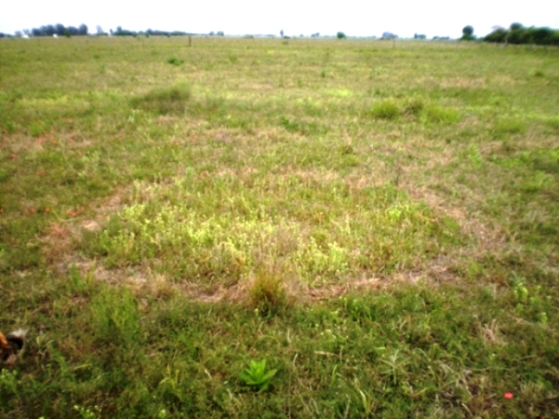

Slide 24
En los prados y pastizales del sur de África hay miles de sitios de tierra desnuda en medio del pasto y la vegetación a los que llaman "los anillos de las brujas".
Estos anillos tienen una extensión que va desde los 2 metros de diámetro hasta los 15 y se ven principalmente en Namibia, en medio de áreas de verde vegetación.
Aunque es en Namibia dónde son mas abundantes, los mismos círculos se pueden ver en Angola y Sudáfrica.
Los círculos empiezan a unos 160 km de la costa y se extienden hasta Angola. Se pueden encontrar en zonas remotas, lejos de asentamientos humanos.
Estos círculos se estudian desde 1971, pero hasta ahora los científicos no pueden explicar la razón de su existencia.
De acuerdo con las creencias de los Himba, estos círculos se producen debido a las burbujas de fuego que suelta un dragón que vive bajo la superficie, quemando la vegetación y formando el círculo de tierra desnudo que vemos.
Otra explicaciones sobre estos misteriosos círculos dicen que se forman debido a la acción de cierto tipo de hormigas, al suelo radiactivo o al efecto producido por cierta planta venenosa sobre la vegetación circundante, pero ninguna de estas explicaciones es definitiva.

Slide 25
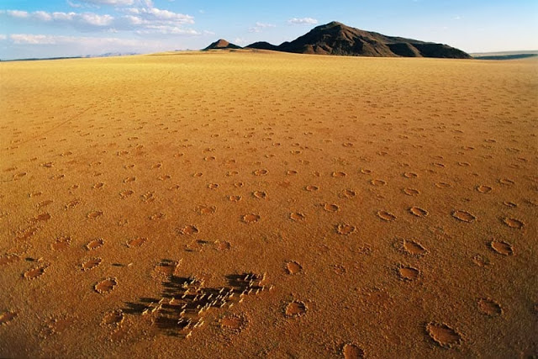

Slide 26
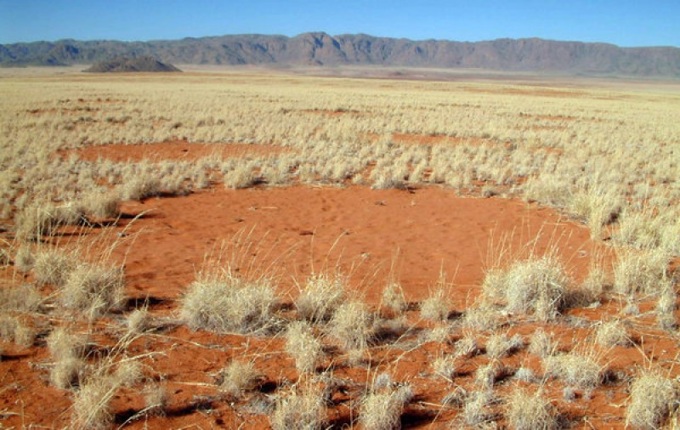
Sin embargo, un nuevo estudio podría arrojar luz sobre lo que causa de estos círculos. El biólogo alemán Norbert Jürgens de la Universidad de Hamburgo, cree que estos círculos son es el resultado de una sofisticada ingeniería del medio ambiente de la que serían culpables las termitas de la especie Psammotermes allocerus.

Slide 27
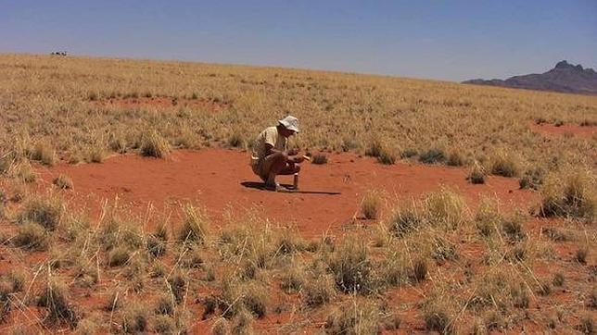
Estas termitas de arena se habrían encontrado en las cercanías de entre el 80 y 100% de los círculos más antiguos y en todos los más nuevos.

Slide 28
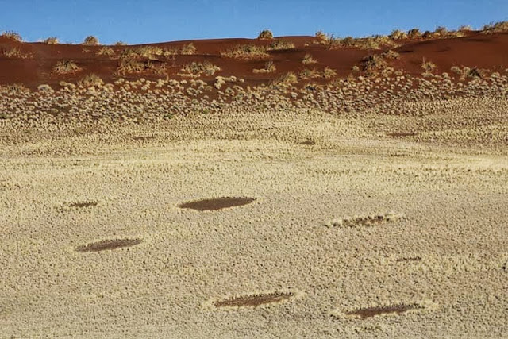
Según el biólogo alemán, las termitas crean círculos, devorando la vegetación y haciendo sus hormigueros bajo el suelo. Esto crea un anillo. Debido a que el círculo está desnudo, el agua se filtra a través del suelo de arena y pasa al subsuelo, lo que permite que el suelo permanezca húmedo, incluso en las condiciones más secas.

Slide 29
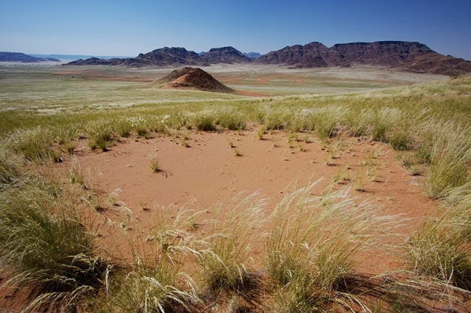
La hierba crece en los bordes del círculo debido al agua almacenada bajo tierra. Las termitas se alimentan de esa vegetación, por lo que el tamaño del círculo aumenta constantemente.

Slide 30
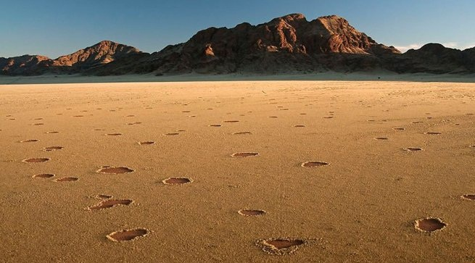
Este comportamiento que han desarrollado las termitas de arena hace que tengan sus propias fuentes de alimento y agua, creando así un ecosistema local.

Slide 31
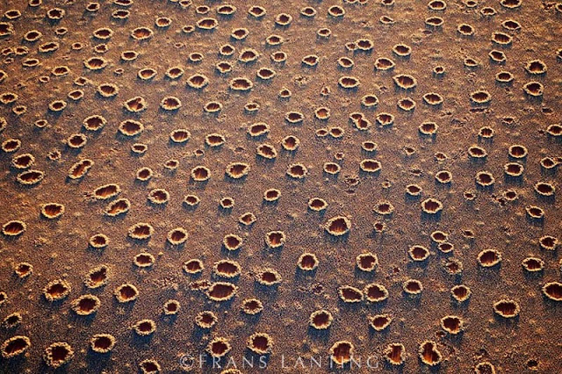
6. Sin embargo, Walter R. Tschinkel, biólogo de la Universidad de Florida, ha puesto en duda la teoría de Jurgens.

Slide 32
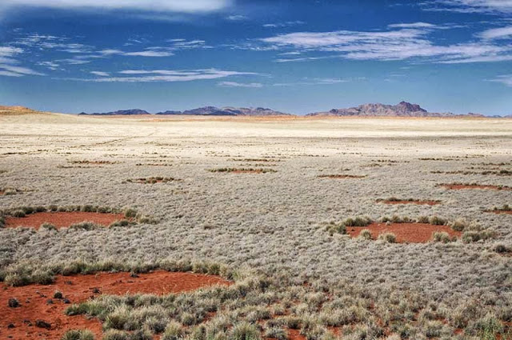
Tschinkel buscó estas termitas, pero fue en vano.

Slide 33
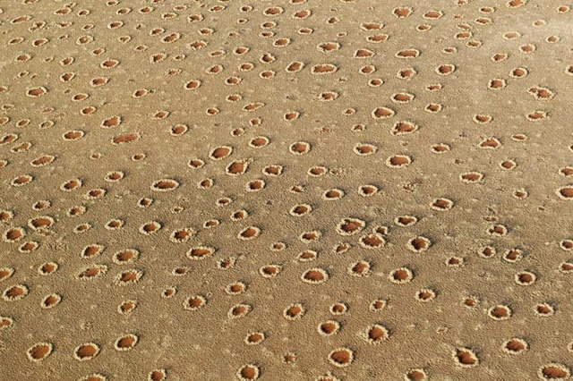
Jurgens simplemente respondió: "El Sr. Tschinkel no sabía como buscar las termitas."

Slide 34
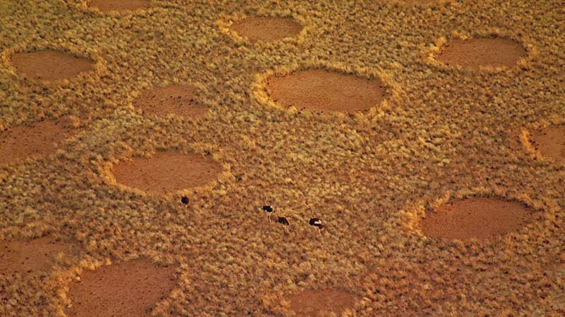
El comportamiento de estas termitas sería diferente al de otras especies, vivirían en las en las profundidades del círculo, no creando termiteros en el suelo y no dejarían marcas en la arena.

Slide 35
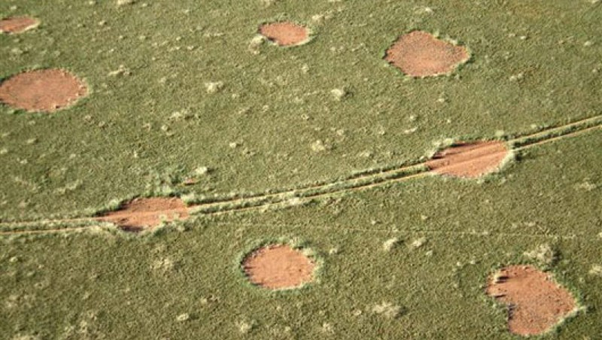
De momento el debate entre científicos continúa y sigue sin estar resuelto cual es el origen de estos misteriosos círculos, pero el pueblo Himba no está interesado ​​en la investigación científica. Para ellos, es muy sencillo: los círculos son un rastro de los dioses.

Slide 37
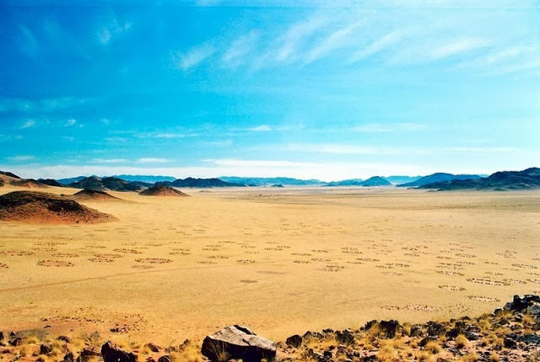

Slide 39
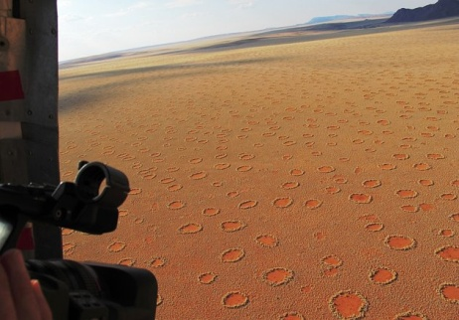

Slide 40
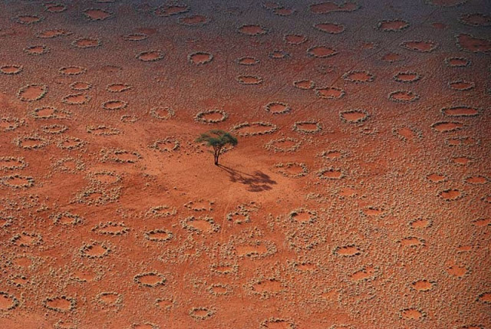

Slide 42
  UN FUERTE ABRAZO QUE TENGAS UN
  BUEN DIA
JOSE LUIS

Slide 43



Accede a la sección que desees desde aquí:
Propia Creación
De la Red
Dedicatorias | Fechas Especiales | Graciosos
Historia y Arte | Lugares | Musicales
Naturaleza y Ciencias | Política | Reflexión
Religiosos | Románticos | Salud
Dedicatorias | Fechas Especiales | Graciosos
Historia y Arte | Lugares | Musicales
Naturaleza y Ciencias | Política | Reflexión
Religiosos | Románticos | Salud
Si deseas recibir pps periódicamente en tu correo electrónico subscríbete aquí:

